Slide 1

Claudio Félix
Moacir Bonifacio Affonso
CENTRO UNIVERSITÁRIO CARIOCA

Slide 2
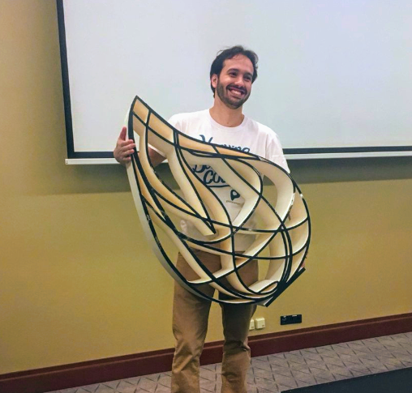
José Valim

Slide 3

Melhorias no Rails

Slide 4

Erlang

Slide 5

Elixir

Slide 6
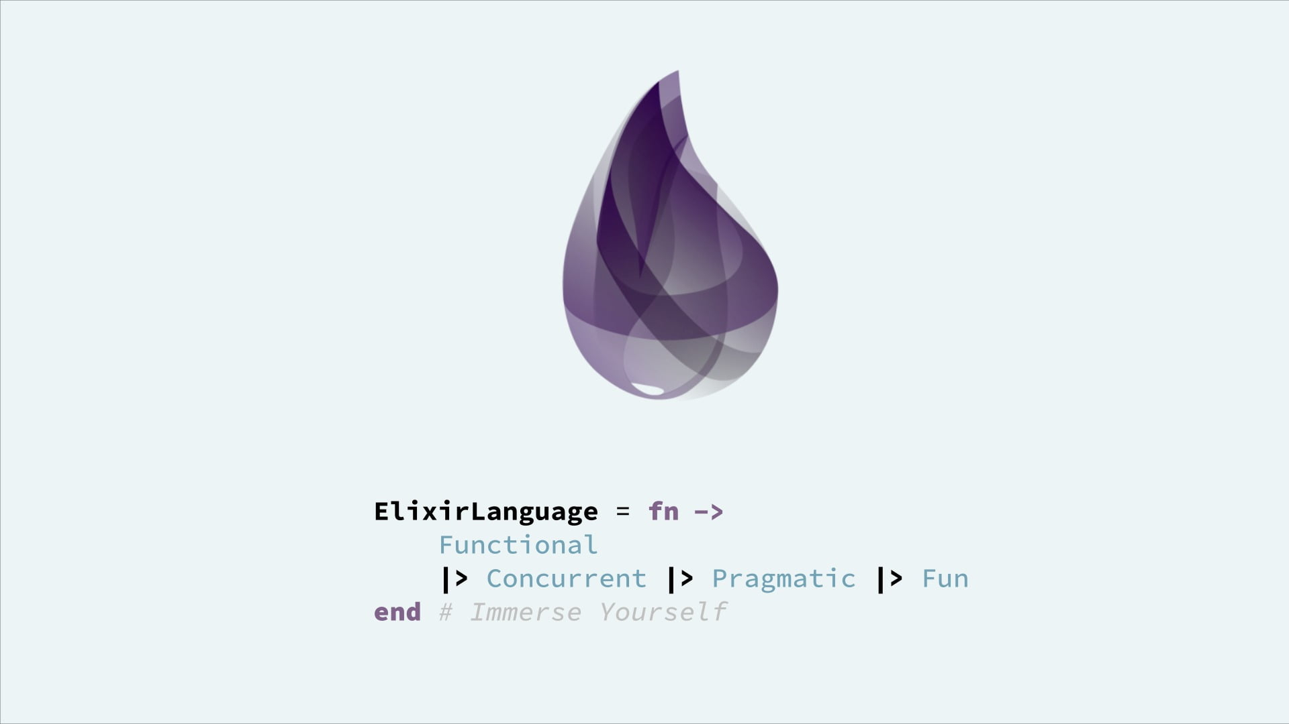
Paradigma Funcional

Slide 7
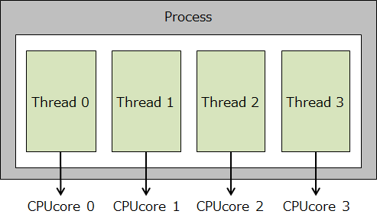
Concorrência

Slide 8
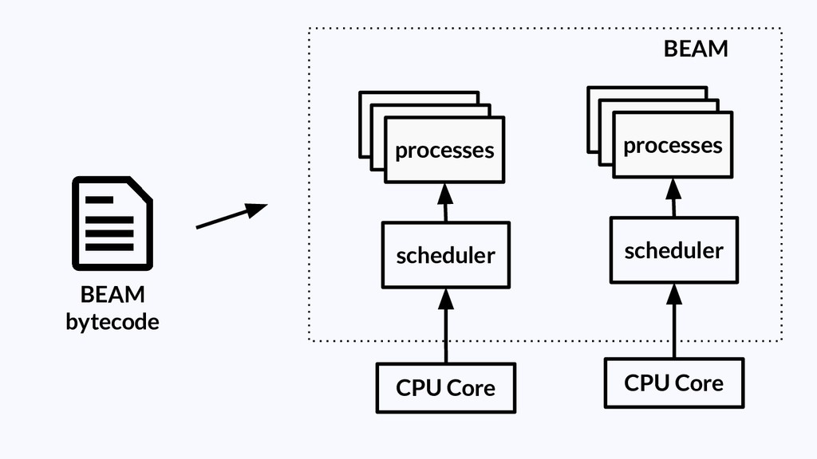
Processos

Slide 9
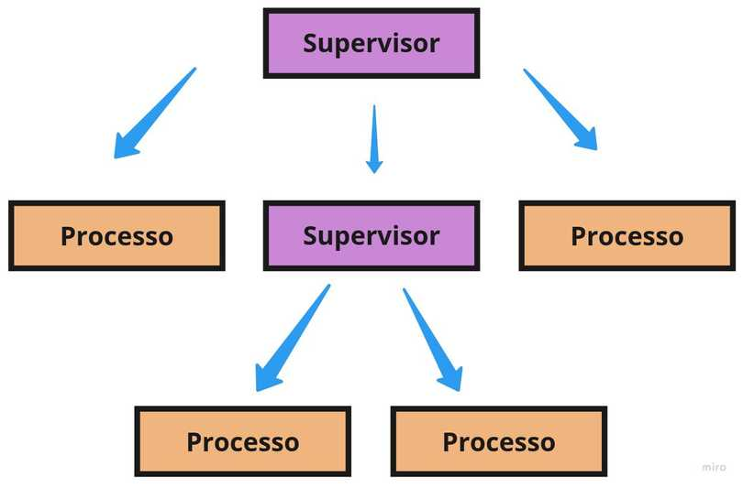
Árvore de Supervisão

Slide 10

Funcionalidade

